Slide 1
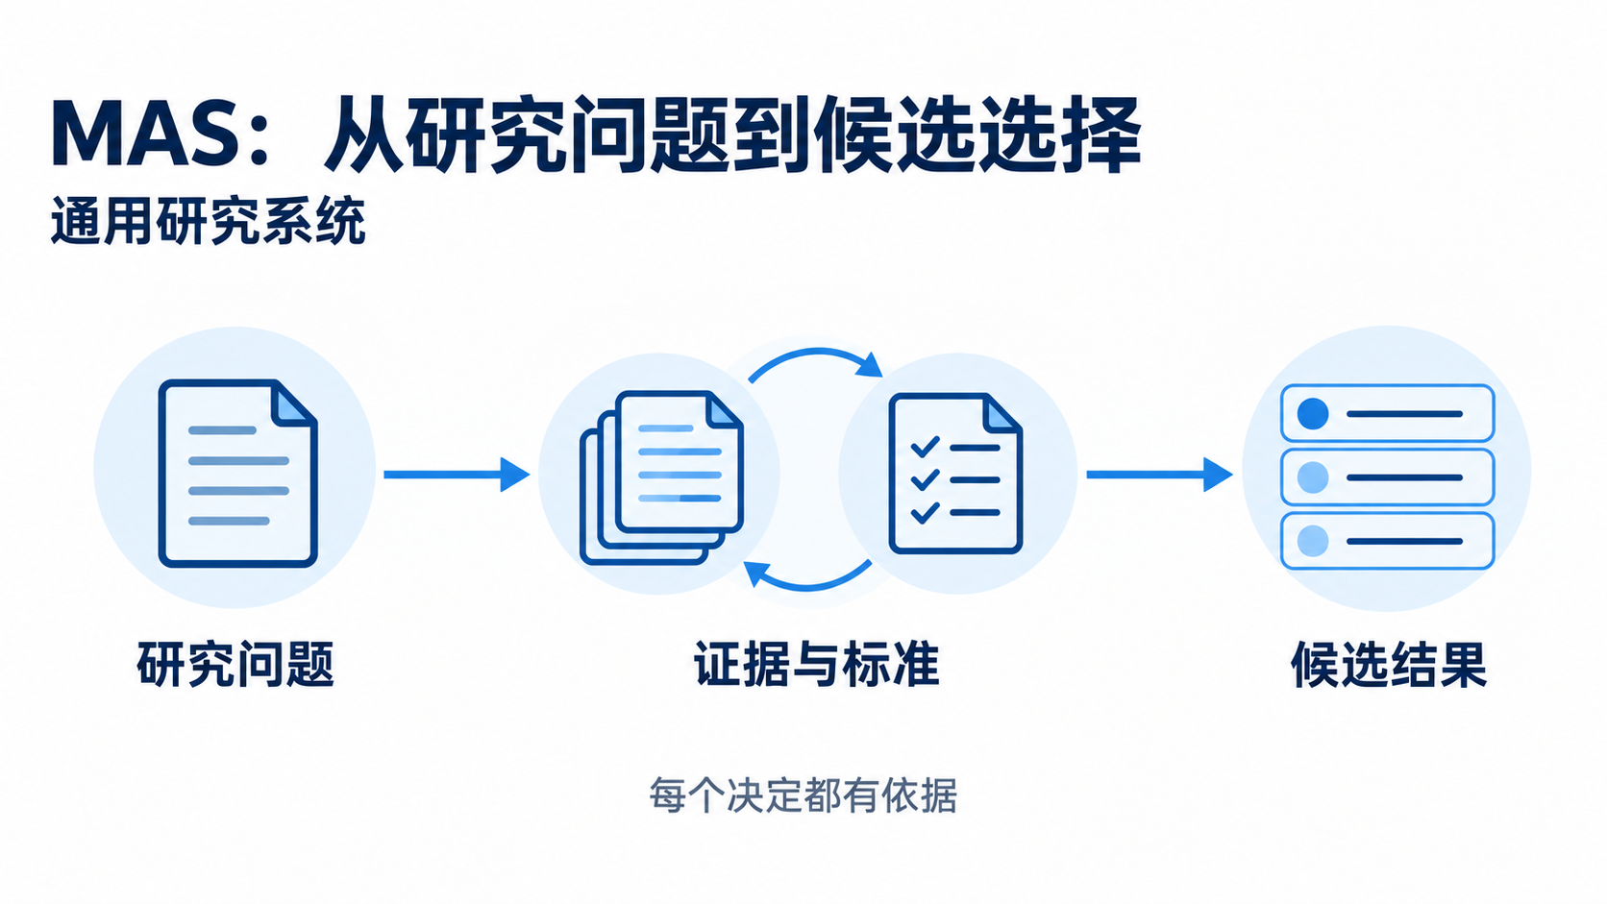
Notes:
MAS 处理的是这样一类研究工作：我们有一个目标、一组候选，以及分散在文献和数据库里的材料，需要决定应该优先研究哪些候选。
从左到右，系统先理解问题，再用证据形成标准，最后按这些标准评估候选。交付结果同时包含判断依据和证据缺口。今天先介绍这套通用流程和组件设计，再用我们的口服多靶点案例，从设置任务一直走到榜单和导出。
---
注意点：
- 开场不要抢先讲 Surufatinib 的名次，让听众先知道系统的用途。
- 画面引导：问题 → 证据与标准 → 候选结果。

Slide 2
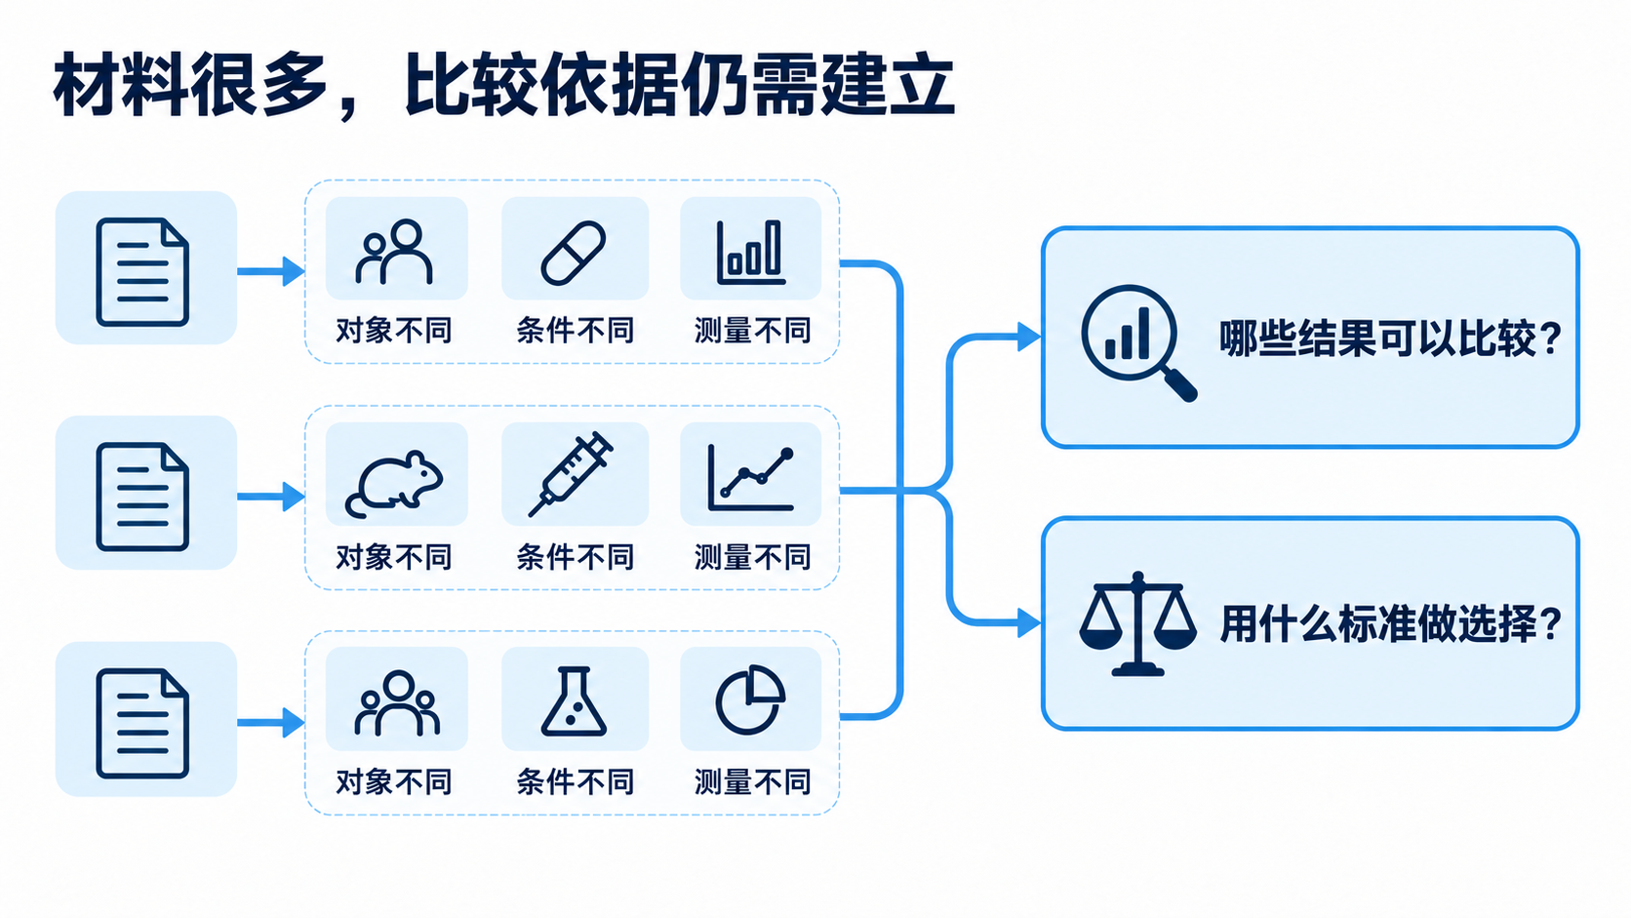
Notes:
候选比较常常卡在材料之间的差异。两篇文献可能研究同一种性质，却使用不同对象、剂量、时间或实验方法。把数值放在一起之前，需要先判断它们能回答什么问题。
另一个困难是标准本身。“安全性好”或者“递送表现好”只是目标，还需要说明测什么、在什么条件下测，以及结果怎样影响选择。系统因此把形成标准作为独立的研究过程。标准和来源一起保留，研究者就能检查一项材料为什么被用于筛选或评分。
---
注意点：
- 本页讲标准形成的必要性，不展开算法。
- 同条件可比性需要逐项判断，图中仅表达问题结构。

Slide 3
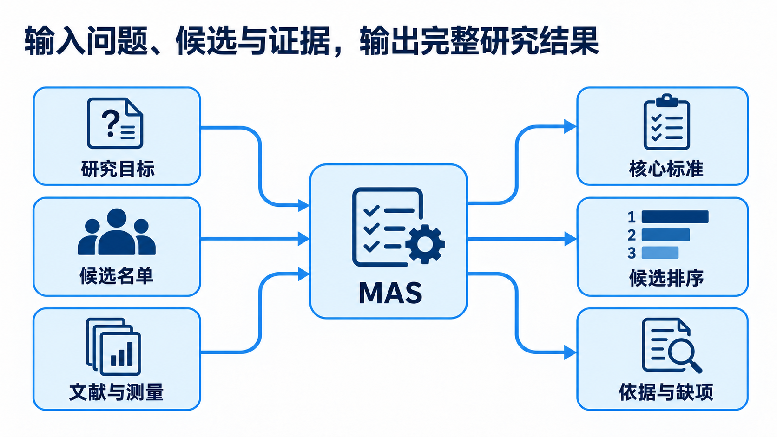
Notes:
用户需要提供三类输入。第一类是研究任务，包括目标、必要条件和比较范围。第二类是候选名单，它决定这次研究到底比较谁。第三类是证据，可以选择已保存的集合，也可以上传自己的测量。
这些输入的作用不同。例如，上传一个候选名称，只表示它进入比较范围，并没有为它提供某项性质的证据。系统处理后输出核心标准、候选的资格与排序，以及支持判断的来源和仍然缺少的材料。接下来把输入到输出之间的过程展开。
---
注意点：
- 指出候选 CSV 与测量 CSV 的区别。
- 自有数据的具体入口在最后一页展示。

Slide 4
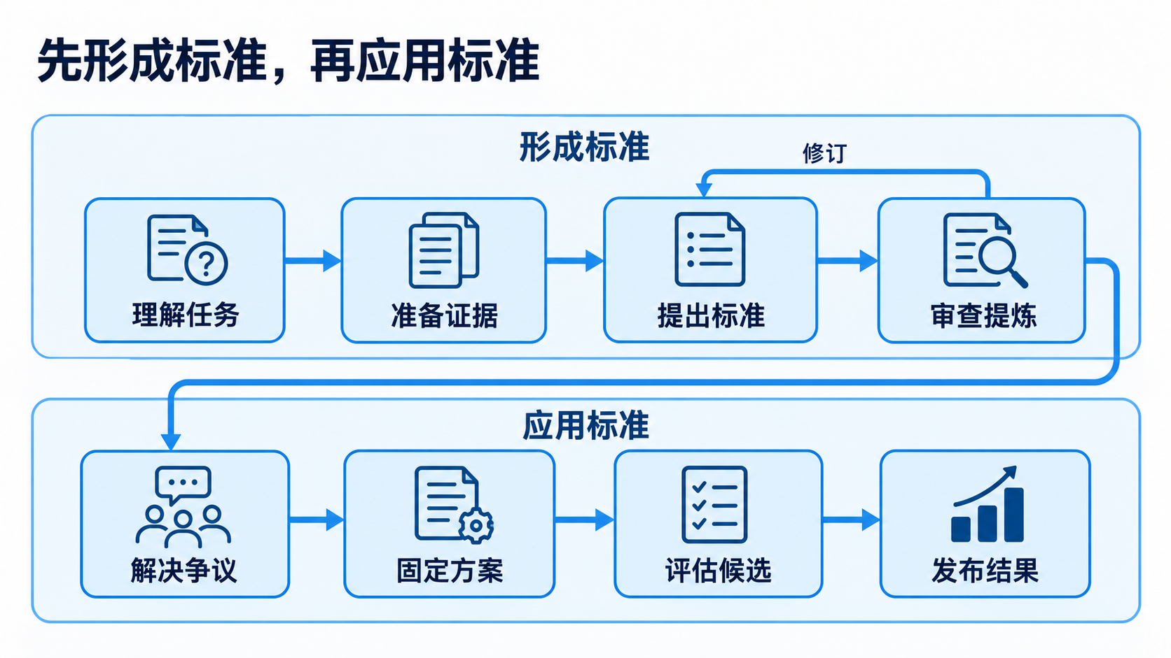
Notes:
流程从理解任务和准备证据开始。提出者根据研究维度产生标准，审查过程检查依据与定义，提炼过程处理重复、含糊和缺乏支持的提议。遇到尚未解决的争议时，系统保留问题及其原因。
能够执行的标准随后组成固定评估方案。候选按照这个方案接受资格核验和偏好比较，结果保存后进入工作台。图上的回路说明标准可以在审查中修订；一旦进入候选评估，使用的规则、来源与方法就需要明确，后续修正也要留下新的记录。
---
注意点：
- 两排流程都从左向右阅读，沿连接线进入下一排。
- 该图与工作台的八阶段对应，具体标签在界面中略有缩写。

Slide 5
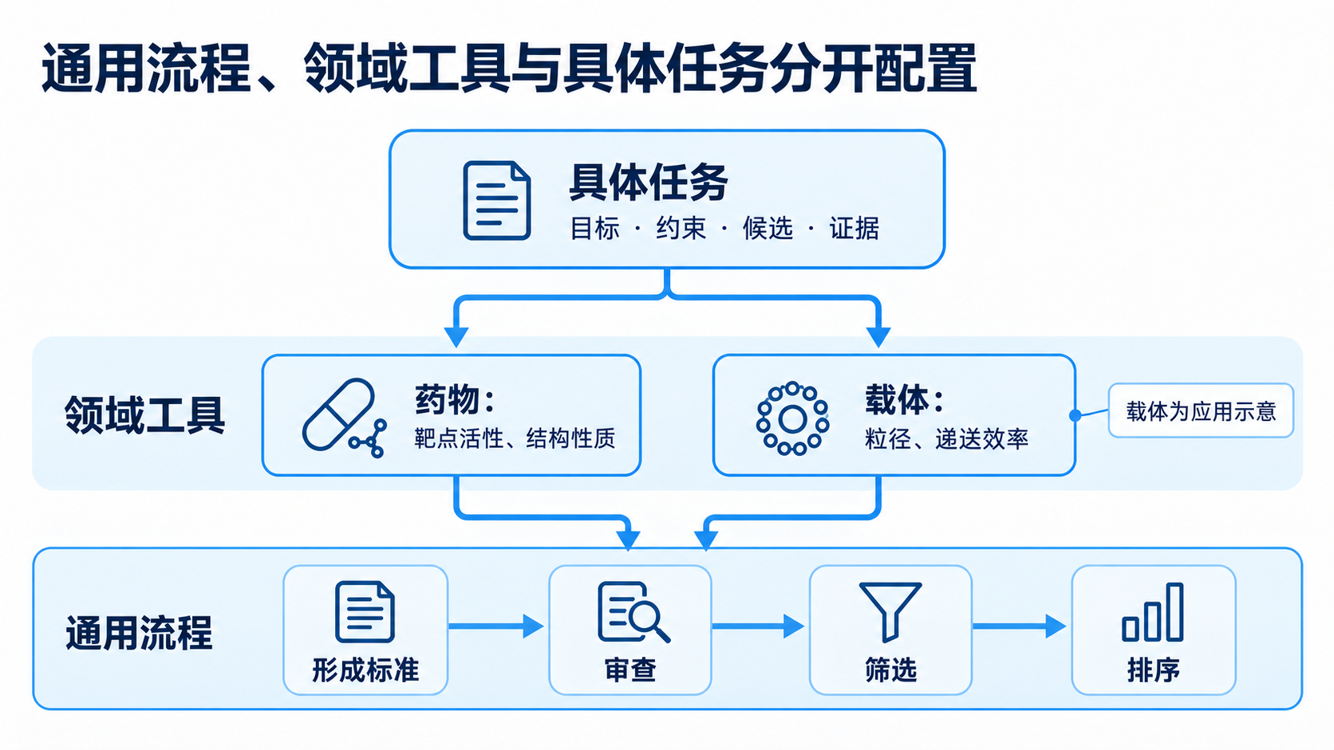
Notes:
系统分成三个层次。最上面是具体研究任务，决定目标、约束、候选范围和证据范围。中间是领域知识和工具，提供候选身份、性质定义、数据读取与计算能力。下面是可以复用的研究流程，负责标准形成、审查、筛选、排序和记录。
这种划分使得研究对象可以替换。药物研究关注靶点效力、口服性质等；如果研究载体，关注点可能改为粒径、递送效率和实验条件。通用流程可以沿用，领域工具和判断定义则需要按任务配置。后面的完整运行证据来自药物案例，载体在这里用于解释扩展方式。
---
注意点：
- 载体为应用示意，不宣称已经完成同等规模的载体验证。
- 对应设计：通用 Core、领域 Adapter、Case 配置。

Slide 6
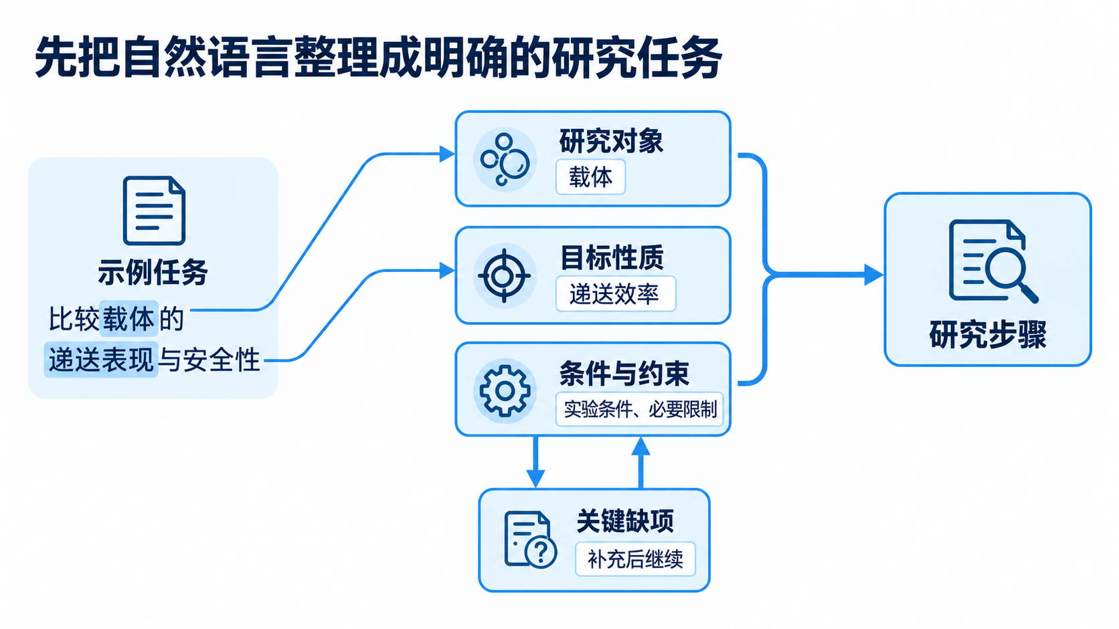
Notes:
任务整理组件首先区分用户说的是研究目标、必须满足的条件，还是希望比较的性质。图中的示例要比较载体的递送表现与安全性，系统需要识别研究对象，并进一步明确实验范围和必要限制。
整理后的任务指导后续分工：需要哪些证据，按哪些维度提出标准，以及哪些信息会影响执行。可以从上下文确定的内容由系统整理；关键缺项需要补充后再继续。保留原始输入和整理后的版本，有助于研究者检查系统是否准确理解了问题。
---
注意点：
- 示例没有预设粒径或安全性的数值阈值。
- 设计理由：避免把一段模糊目标直接变成一套未经解释的分数。

Slide 7
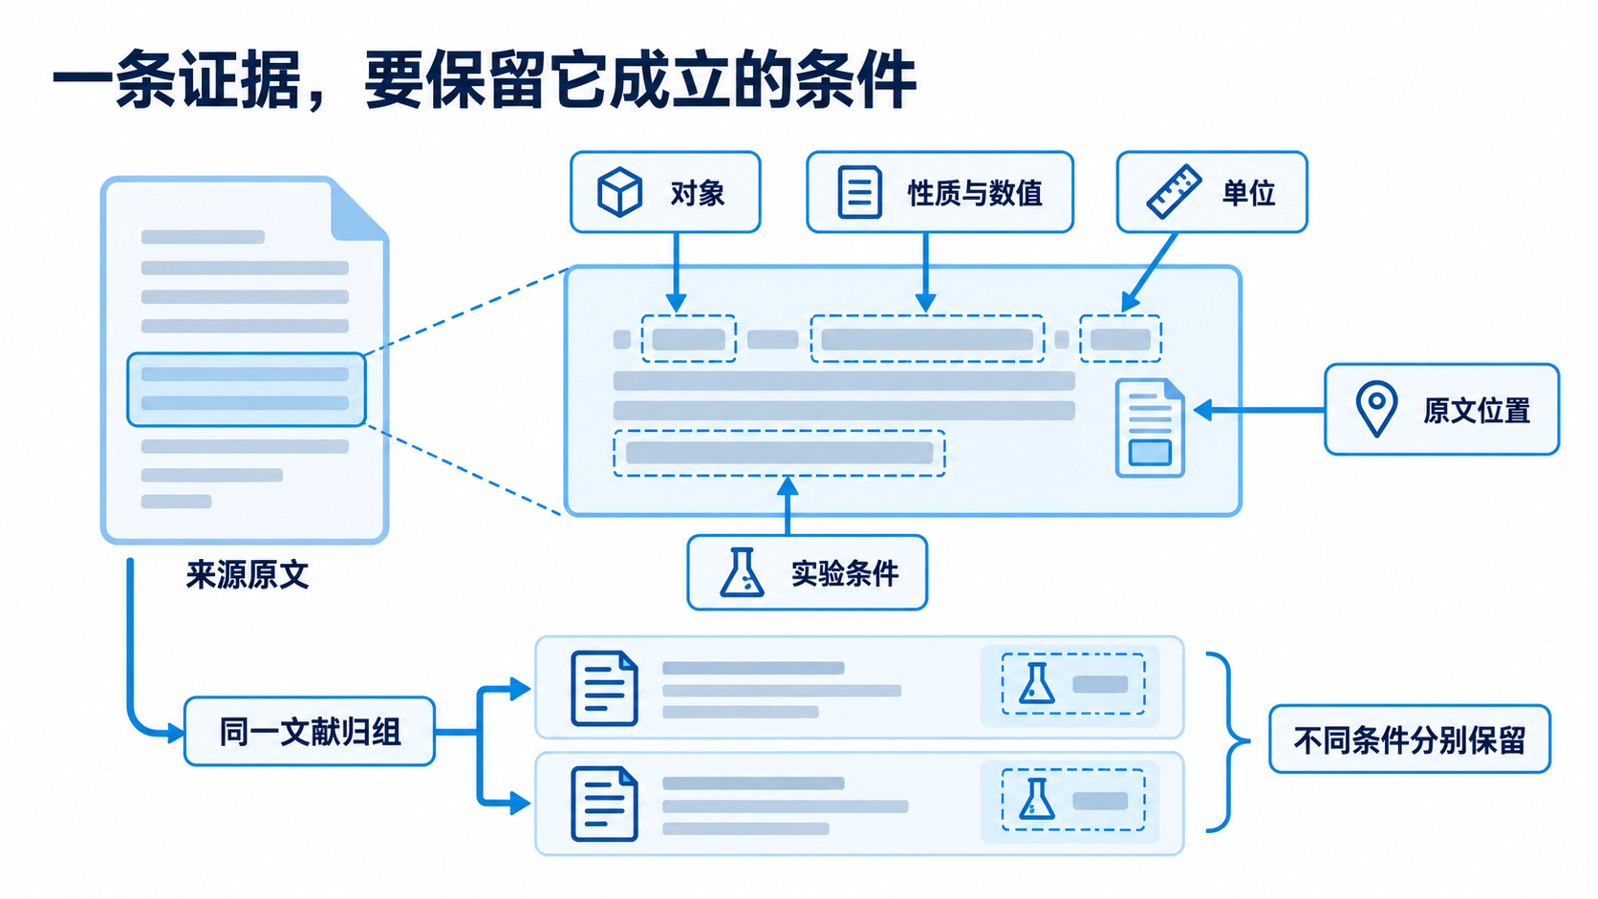
Notes:
证据组件的基本单位是一条带上下文的发现。它同时记录研究对象、性质、数值与单位、实验条件，以及原文所在位置。这样，后续组件既能使用观测，也能判断它的适用范围。
同一篇文献可能提供多条发现，因此界面先按文献组织，展开后再看具体记录。不同实验条件继续分别保留，重复摘录则集中呈现。这个设计减少重复阅读，也让研究者能够从一个判断返回相应段落，检查对象和条件是否匹配。带着这些材料，智能体才能讨论一条标准是否成立。
---
注意点：
- 图是证据结构示意，没有虚构实验数值。
- 实际 FGFR1 原文与观测汇总在第 29 页展示。

Slide 8
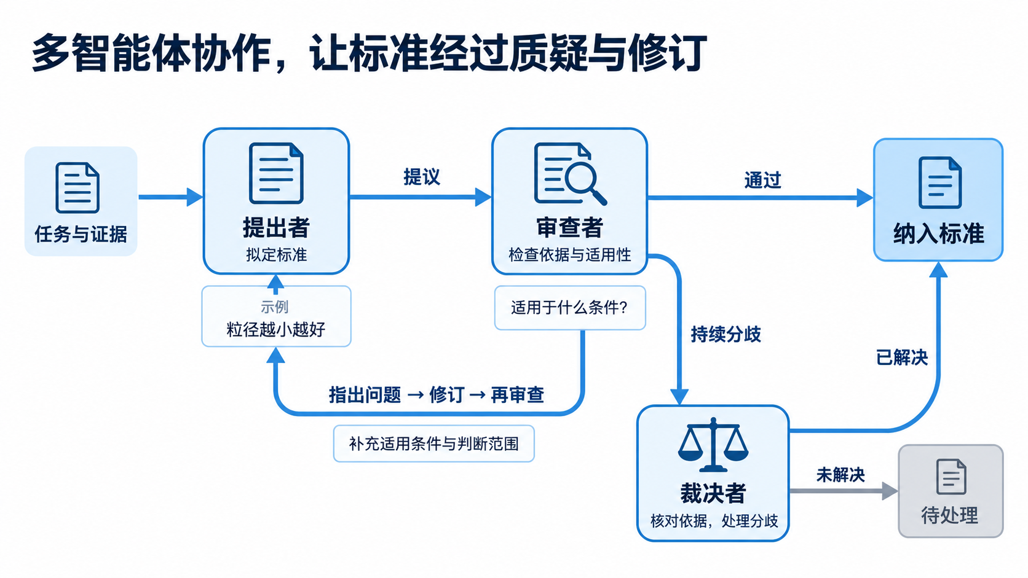
Notes:
这张图跟随一条提议，说明各角色怎样协作。提出者根据任务和证据拟定标准。示例先说“粒径越小越好”，审查者随即追问它适用于什么条件。这类问题要求提出者补充范围、依据或判断方法。
下方回路表示修订后重新审查。能够解决的问题继续推进，持续分歧则交给裁决角色核对依据、处理争议。最终有的提议纳入标准，有的保留为待处理。分工的意义体现在提议发生了哪些改变，以及每次决定留下了什么理由。
---
注意点：
- 先走横向主线，再走修订回路，最后讲右下角分支。
- 粒径为示意提议，不能讲成已成立的科研结论。
- 该页使用用户已确认的样张。

Slide 9
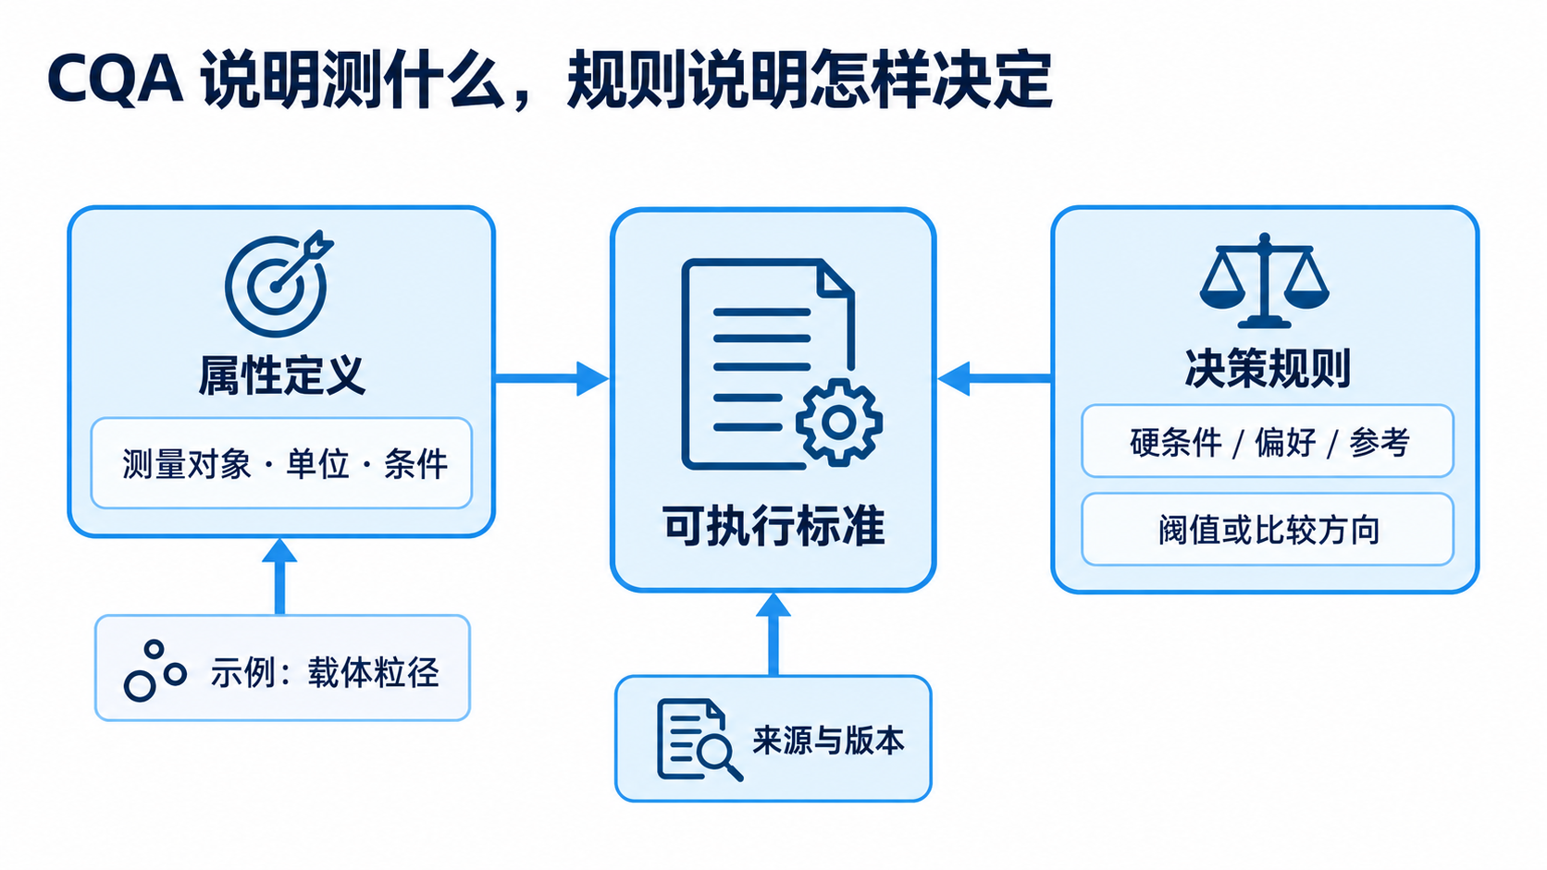
Notes:
这里把一条研究标准拆成两部分。属性定义回答测什么，包含对象、单位、条件和多条记录的汇总方式。决策规则回答怎样使用这个观测：它是硬条件、排序偏好，还是仅供解释的参考信息。
以粒径为例，首先需要定义测量方法和实验条件，再决定是否使用阈值、区间或某个比较方向。来源和版本跟着这套定义一起保存。把属性和用途分开，可以防止取得一个数值就自动把它解释为通过，也方便后来检查修改的是观测定义还是决策规则。
---
注意点：
- CQA 在此指研究决策所需的关键属性及对应判断。
- 后面分子量实例是阈值偏好，CSF1R 等靶点是连续偏好。

Slide 10
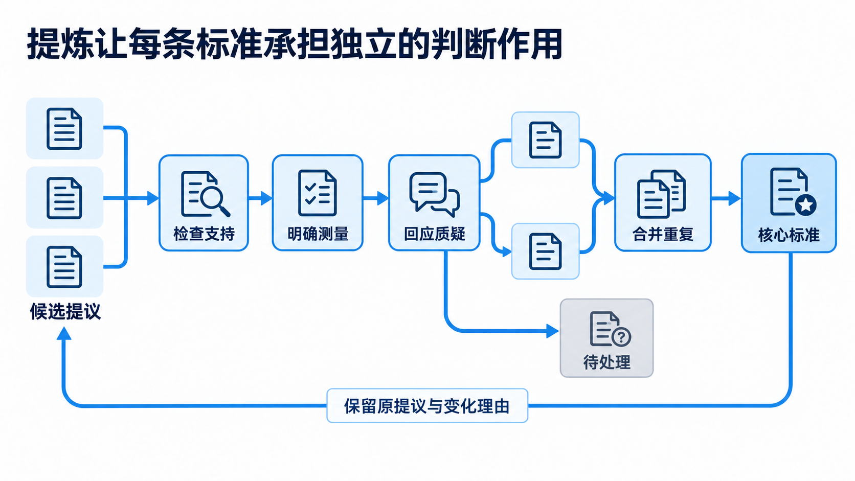
Notes:
标准展开后，需要解决几类不同问题。支持检查判断提议是否有依据、是否适合任务；定义提炼把宽泛说法变成可以读取或计算的性质；修订回应审查提出的问题；合并则整理同一性质、同一用途的重复提议。
图中几条来源不同的提议最终汇合成一个判断项，原提议与支持来源仍然保留。实验条件或者决策含义不同的内容应当继续区分。我们希望核心标准收敛到研究者能够理解和使用的规模，但最终保留多少条，仍由独立决策作用决定。没有解决的问题进入待处理分支。
---
注意点：
- 数量 10–30 是软目标，不是强制删除规则。
- 不把“提议合并”和“测量数值取平均”混为一谈。

Slide 11
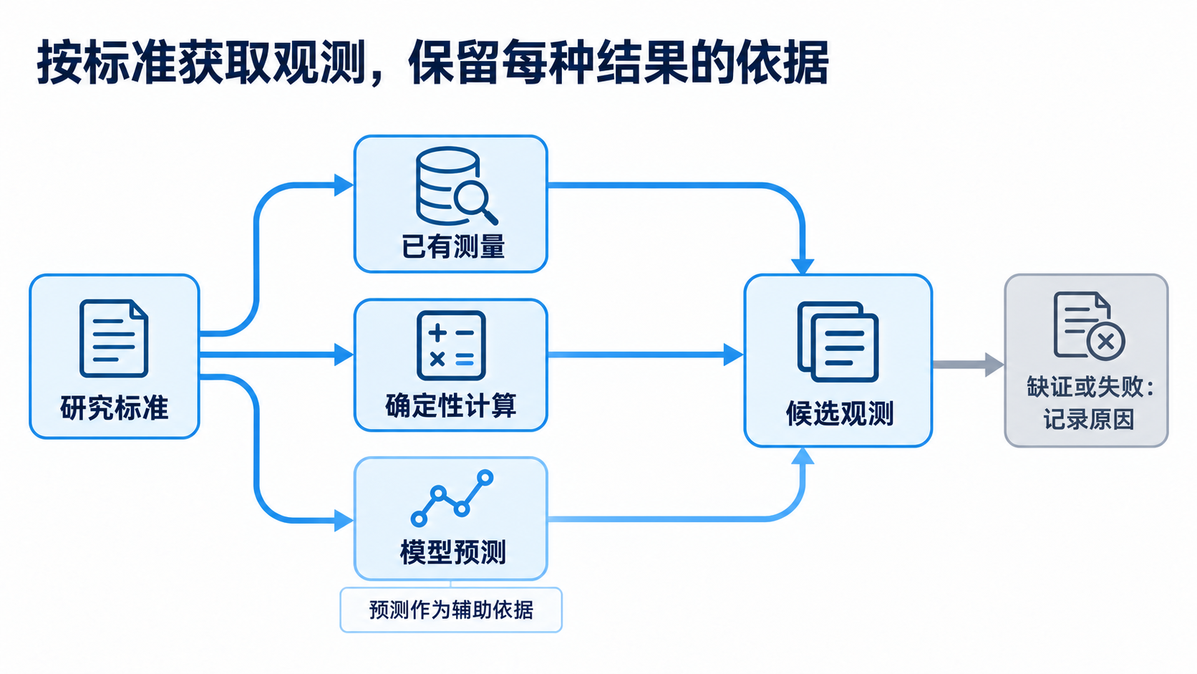
Notes:
工具组件根据标准寻找所需观测。已有测量从保存的文献或数据库读取；确定性计算可以根据结构求得描述符；模型预测提供另一种辅助信息。三条路线都能产生数值，但依据不同，记录和展示也要区分。
如果工具失败、缺少输入或没有找到证据，系统保留具体原因。预测不会单独触发本轮硬淘汰，也不增加直接证据覆盖。同一性质已有直接记录时，预测作为旁证呈现，避免重复计分。领域工具可以更换，这些结果的解释规则仍然保持明确。
---
注意点：
- “确定性计算”与训练模型预测区分，例如 RDKit 警示计数。
- 本次案例复用已有材料，未重新开展文献检索和全文阅读。

Slide 12
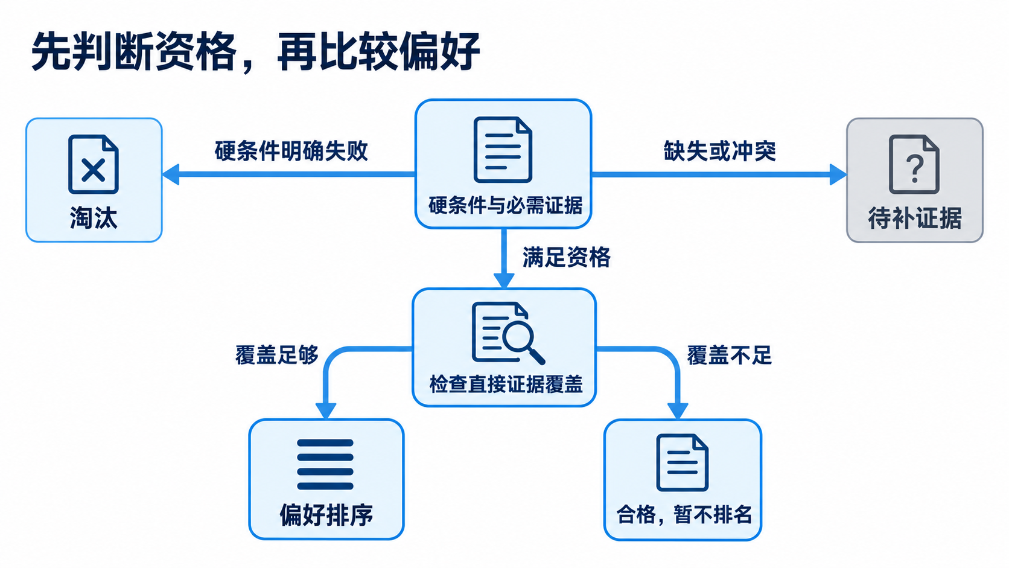
Notes:
评估先看启用的硬条件和任务要求的直接证据。硬条件明确失败，候选进入淘汰区；如果缺失或冲突导致无法判断，则保留待补证据状态。满足资格的候选再接受用于排名的直接证据覆盖检查。
这就解释了图中“合格，暂不排名”的分支：资格已经满足，但支持偏好比较的证据还不够。达到排位条件后，系统在合格且有值的比较范围内计算偏好分数。资格、分数和覆盖率分别回答三个问题：能否进入比较、当前方案下相对表现怎样、直接依据有多充分。
---
注意点：
- 零有效硬条件应显示筛选条件未就绪，不可解释为全体通过。
- 缺证、冲突、工具失败和未评估保持区分；图中为主要决策分支。

Slide 13
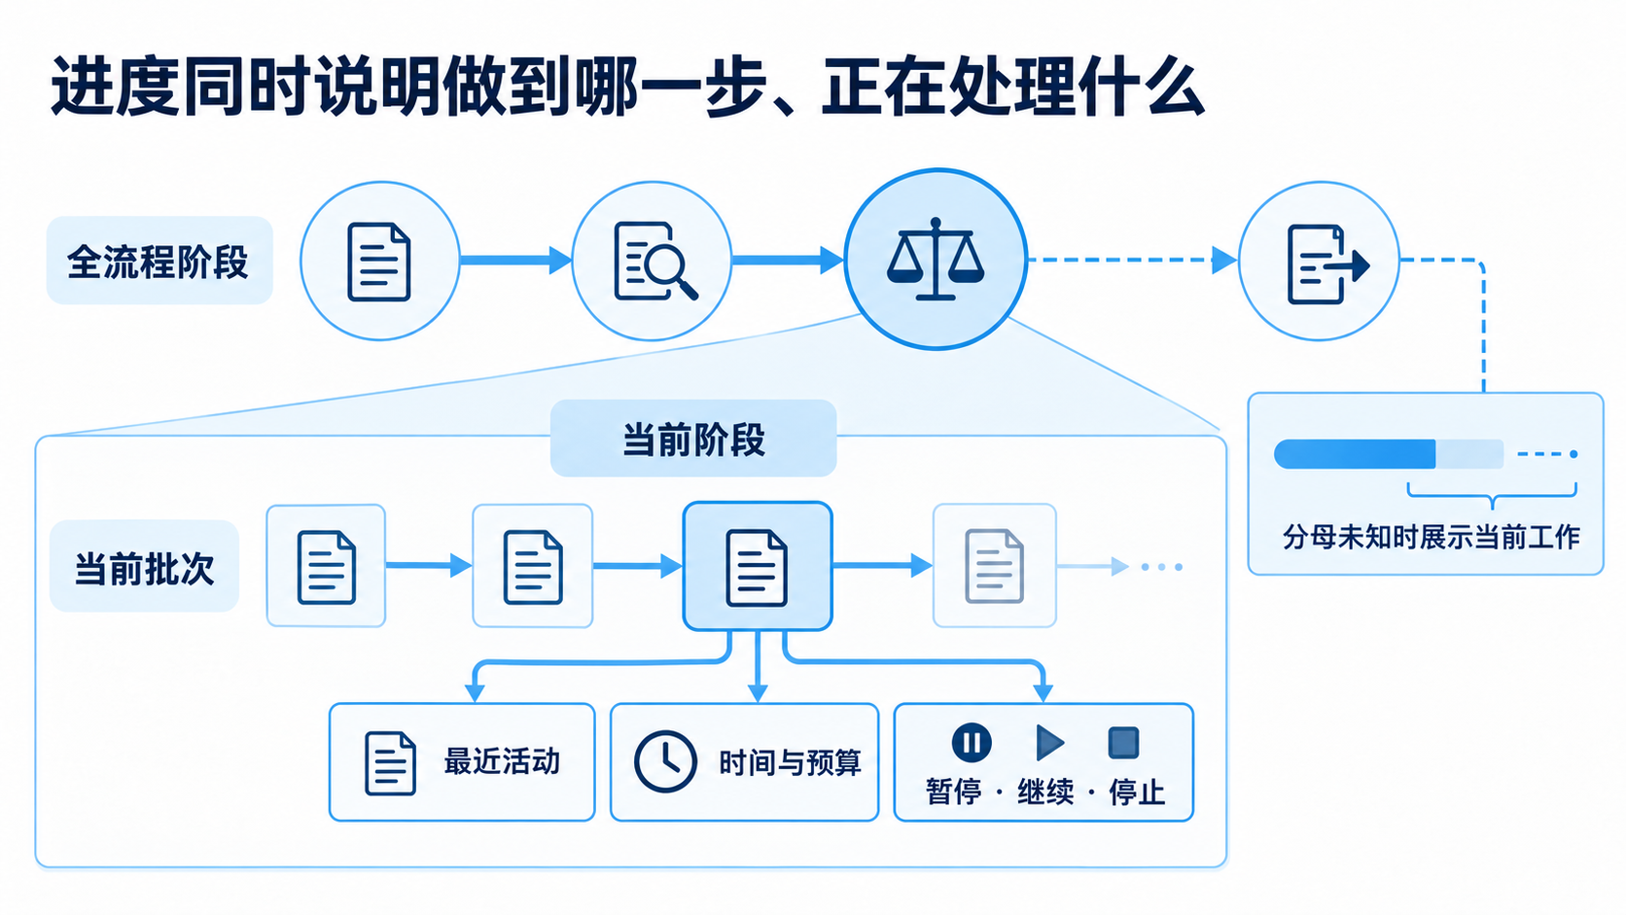
Notes:
运行控制给研究者提供两层信息。上层是整个研究所处的阶段，下层是当前阶段正在处理的批次、候选或具体工作。局部批次接近完成，并不意味着整个研究也接近完成。
最近活动、时间、预算和等待原因帮助用户判断系统是否仍在推进。暂停、继续和停止连接到保存的运行状态，研究者可以恢复后继续查看。分母还不知道时，页面说明当前工作而不编造百分比。这种进度表达也让长时间的标准生成与审查更容易跟踪。
---
注意点：
- 本页为进度语义示意；第 19 页展示实际历史截图。
- 用户侧讲阶段与当前工作，不展开事件推送和数据库实现。

Slide 14
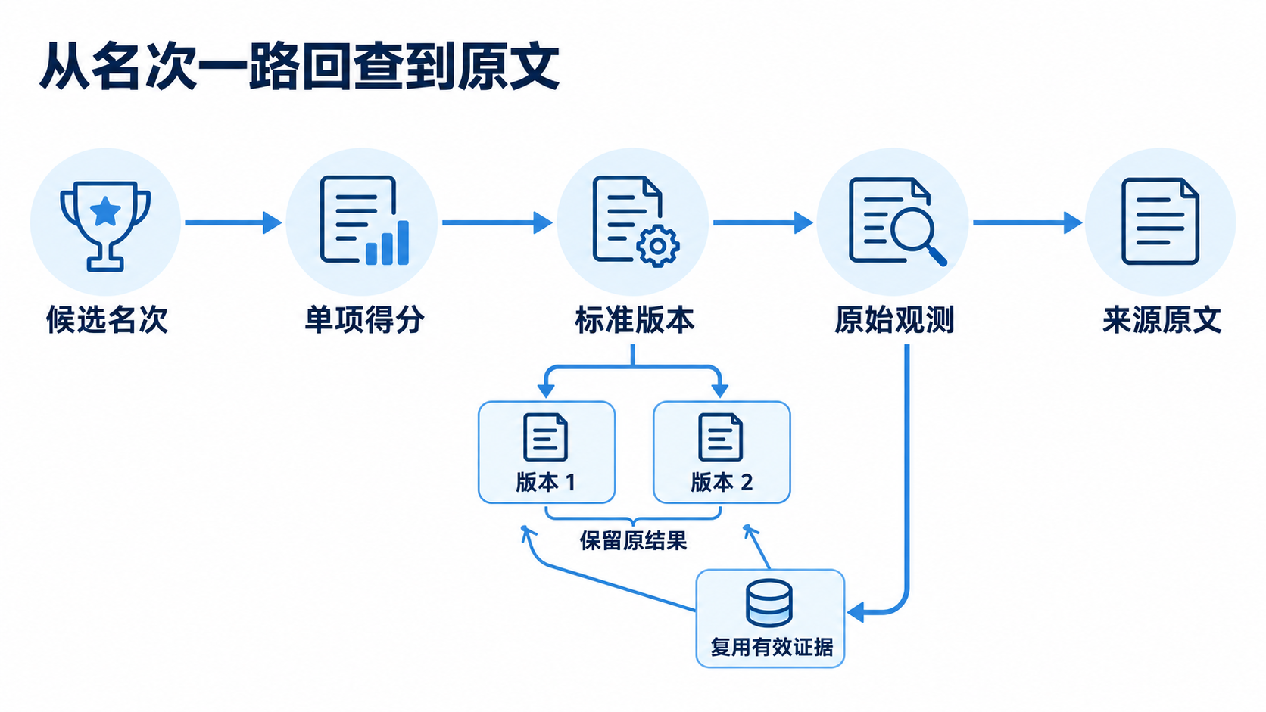
Notes:
结果解释沿着这条关系向后走：名次来自分数，分数来自各项标准的评估，评估采用具体观测，而观测有来源和位置。研究者可以在链条中的任何一层提出问题，再继续查看依据。
版本记录让后来的修改也能被解释。如果标准或者证据读取发生变化，原结果保留，新结果另外保存；仍然有效的材料可以复用。这样既减少重复工作，又能说明两次结果究竟在哪些输入或判断上不同。接下来用同一次口服多靶点研究，把前面介绍的组件放到实际操作中。
---
注意点：
- 不把设计中的策略自动改进功能写成本次已经验证的行为。
- 本次演示的是任务、CQA、证据、评估与结果的版本关联。

Slide 15
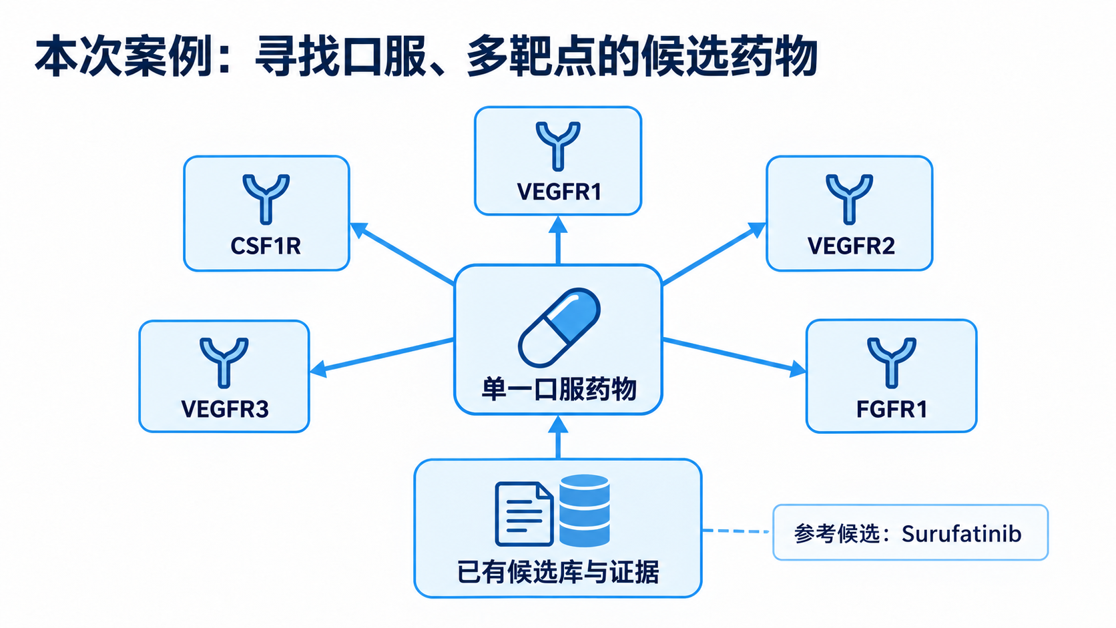
Notes:
这次任务是在已有化合物库中寻找一个单一口服药物，关注 CSF1R、VEGFR1、VEGFR2、VEGFR3 和 FGFR1 五个靶点，并结合临床开发相关性质开展比较。
口服是明确的硬条件，五个靶点是必须有直接记录的研究范围。我们使用保存的证据重新生成标准，再评估候选。Surufatinib 是用户公开提供的参考候选，因此讲述时保留这一身份。下面从 Settings 开始，解释这次研究如何设置、运行和形成结果。
---
注意点：
- 图表达任务范围，不表达已经验证的疾病机制或临床疗效。
- 来源：最新结果目录 task.json 的 objective_text、constraints 和 scope_entities。

Slide 16
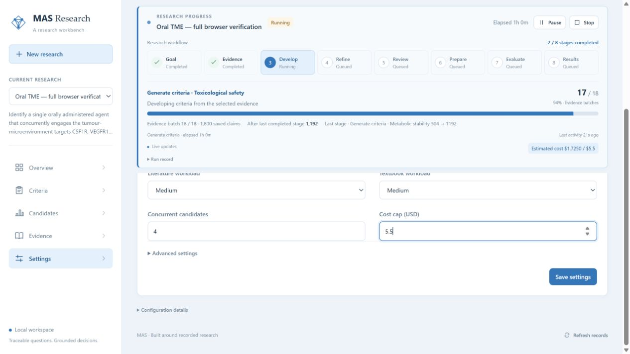
在 Settings 设定本次运行方式
文献与推理：mid · 4 并发 · 本次上限 $5.5
历史运行中的 Settings 画面；最终估计模型费用约 $4.2101。
Notes:
首先设置工作强度和运行资源。这次使用 mid 级别，界面中的 Evidence workload 和 Reasoning workload 都显示 Medium，并发设为 4。图中是历史运行期间保存的 Settings 画面，可以同时看到该任务的配置与正在运行的状态。
这次保存运行的预算上限为 5.5 美元，最后记录的估计模型费用约 4.2101 美元。当前新任务默认上限 10 美元属于后续设置，需要与这次历史运行区分。界面支持中英文切换；任务内容、证据和来源继续保持原文。
---
注意点：
- 截图来源：24-formal-settings-mid.jpg；画面拍于运行中，不称为启动前截图。
- 费用为记录估计，不称为供应商最终账单。

Slide 17
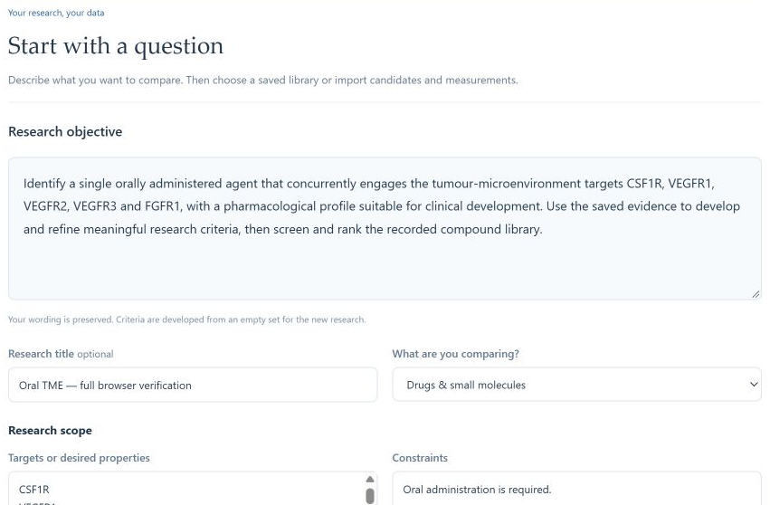
新建任务，写清目标、靶点与约束
研究目标
单一口服药物
覆盖五个靶点
研究范围
CSF1R、VEGFR1–3
FGFR1
硬条件
明确填写口服要求
重新打开已保存配置的填写演示；新研究从空标准集建立。
Notes:
进入新建任务后，首先填写研究目标。这里的英文目标明确要求寻找单一口服药物，覆盖五个靶点，并利用保存的证据形成标准与比较候选。研究对象选择 Drugs & small molecules。
靶点填写在研究范围中，口服要求单独放在 Constraints。这样可以让系统保留明确绑定的要求，避免在后续合并时丢失。这张截图通过重新打开最新研究的配置展示填写位置，没有另起一次研究。实际运行从空标准集出发，接下来选择候选和证据输入。
---
注意点：
- 用户操作顺序：目标 → 对象类型 → 靶点 → 约束。
- 截图为已保存配置的当前演示，背景显示已完成任务属正常情况。

Slide 18
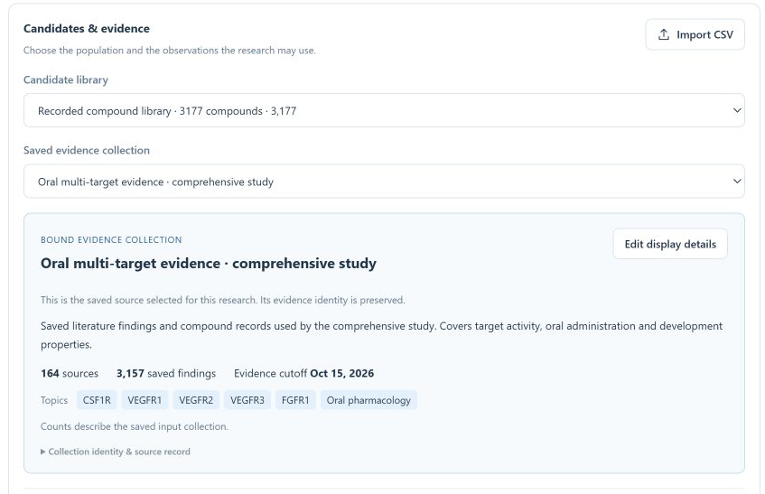
选择候选库与固定证据集合
3,177
候选化合物
164 / 3,157
来源 / 保存事实
2026-10-15
输入集合截止时间
仅使用已有证据。生成阶段去除 136 条明确提及参考候选的事实，剩余 3,021 条。
Notes:
这次选择记录中的 3,177 个化合物，并绑定已有证据集合。集合的名称和简介说明主题，来源数量和截止时间帮助判断覆盖范围：输入共有 3,157 条事实、164 个来源，截止日期为 2026 年 10 月 15 日。
运行采用仅使用已有证据的方式。标准生成阶段另外排除 136 条明确提到参考候选的事实，使用剩下 3,021 条材料提出标准。这个处理减少了直接围绕参考候选描述形成标准的机会，但参考身份本身已经披露，不能把这次运行称为盲测。候选评估随后使用统一的固定方案。
---
注意点：
- 集合数量是输入清单口径，不等于候选评估中所有历史观测的数量。
- 截图中的两项选择分别限定候选范围和证据范围。

Slide 19
启动后，沿进度条观察当前工作
2 / 8 阶段完成
17 / 18 当前批次
时间、活动、预算
历史运行截图：94% 表示当前维度的证据批次进度。
Notes:
这张历史画面记录了标准生成期间的状态。上方显示整个研究已经完成两个阶段，正在 Develop 阶段。下方显示当前安全性维度的证据批次完成了 17 个，共 18 个。
因此，图里的 94% 是局部批次进度。全流程还需要提炼、审查、固定方案和候选评估。用户还可以看到最近活动、经过时间、估计消耗，以及暂停和停止入口。这些信息把“正在运行”展开成了可以理解的工作内容。接着看这一阶段实际生成了多少提议。
---
注意点：
- 与第 16 页使用同一历史截图，关注区域不同。
- 不将 2/8 阶段解释为精确耗时的 25%。

Slide 20
从空标准集开始，按研究维度展开
6 项任务要求 + 1,911 条提议
统一口径：已注册标准与未注册提议的工作项总数。
Notes:
标准起点是零。任务先绑定五个靶点和口服条件，共六项要求，再从证据中按四个维度提出候选标准。四个维度分别是靶点覆盖、口服性质、代谢稳定性和安全性。
沿图从左到右，保存阶段的工作项数量从 6 增长到 293、504、1,192，最终达到 1,917。其中六项是任务要求，其余 1,911 项是生成的提议。这个阶段的目的在于充分展开，后面还需要处理支持程度、定义和重复问题。图中的数量是工作项数，不直接表示最终启用的标准数量。
---
注意点：
- 全程计数口径：已注册标准加未注册提议。
- 来源：最新 stages.json / source-cqa-history.json。

Slide 21
三轮提炼，让工作项从 1,917 收敛到 53
检查支持 → 明确测量 → 回应质疑 → 合并重复
三轮末端记录：147 → 68 → 53；变化理由与原提议保存在标准历史中。
Notes:
展开后的提议经过三轮处理。第一轮结束时剩 147 个工作项，第二轮剩 68 个，第三轮剩 53 个。每轮都包含检查支持、明确测量、回应质疑和合并重复。
第一轮内部也能看到各阶段的记录：1,917 经过检查变为 1,373，定义提炼后为 1,337，修订处理后为 291，合并后为 147。每次变化都保存了原项、处理后的项和理由。剩下的 53 项还包含参考和待处理内容。要理解提炼到底改变了什么，需要进一步看一条具体标准。
---
注意点：
- 第一轮阶段值：1917 → 1373 → 1337 → 291 → 147。
- 图表按真实计数绘制；不要把折线斜率解读成处理速度。

Slide 22
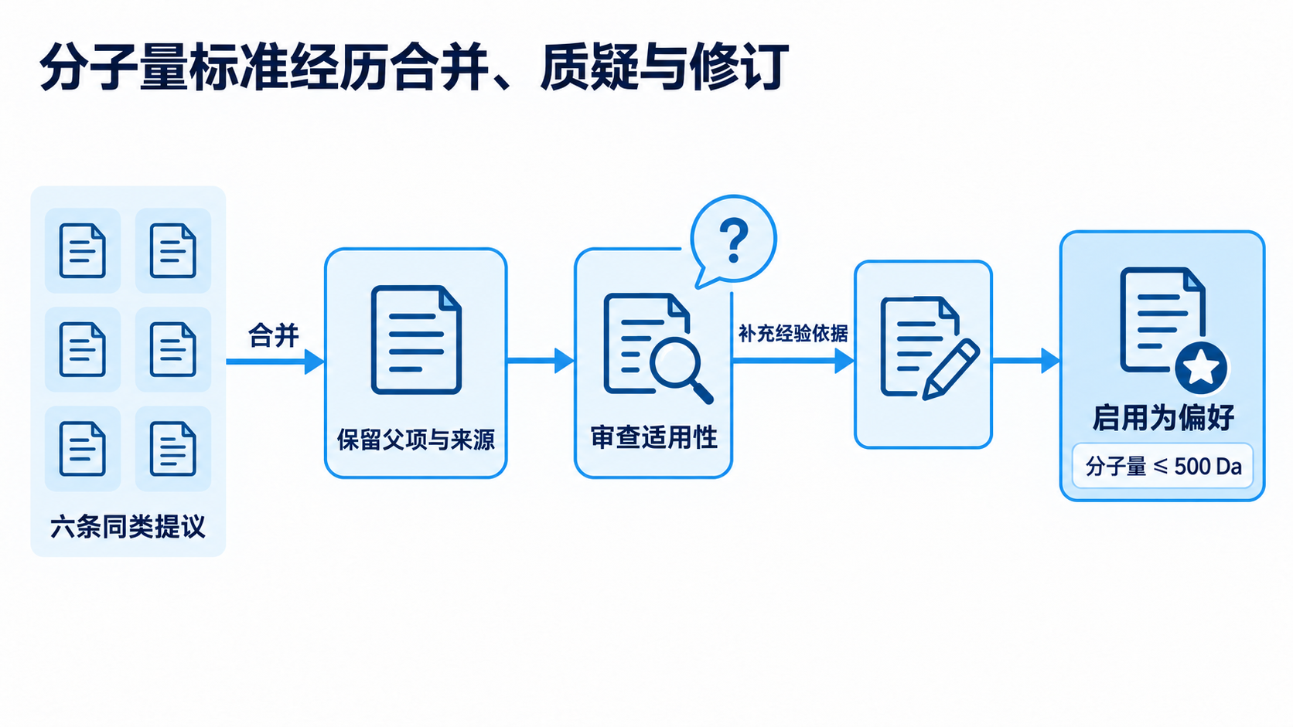
Notes:
分子量例子展示了从重复提议到可执行判断的过程。第二轮中，六条提议都围绕结构计算得到的分子量，具有相同测量性质和偏好方向，因此合并成一个项，父项和来源仍可回查。
合并后审查继续进行。第三轮指出反例与适用性说明的问题，修订随后补充经验依据，明确 500 Da 这条线的解释。最终进入方案的是分子量不超过 500 Da 的阈值偏好。满足该阈值取得对应比较分；超出阈值影响这一项偏好，而不会单独导致硬淘汰。
---
注意点：
- 两个都低于 500 Da 的候选不会因这条阈值进一步拉开差距。
- 来源：source-facts.json 中 molecular-weight 的六个 parents 和三次历史版本。

Slide 23
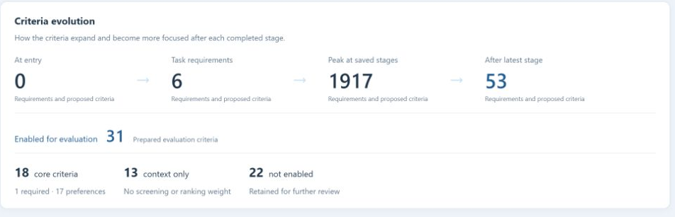
53 个工作项，各自承担不同用途
18 核心
13 参考
22 未启用
31 条进入评估 = 18 核心 + 13 参考；参考项没有筛选或排名权重。
Notes:
最后的 53 个工作项分成三部分。18 条核心标准直接承担资格或排序作用，其中包括口服硬条件和 17 条偏好。五个靶点已经包含在偏好中。13 条参考项保存观察和解释信息，不增加筛选或排名权重。
剩余 22 条没有启用，其中 14 条已注册但延后，八条尚未注册。比如一条 logP 提议想表达 2 到 4 的最佳区间，但定义一度只写成至少 2，这会改变对较大值的判断。尚未解决的定义问题保留在待处理区。界面的 31 条进入评估，指的是 18 条核心加 13 条参考。
---
注意点：
- 5 条未解决复核属于 14 条延后的子集，不再额外相加。
- 已启用的 RDKit logP 连续偏好与该未启用区间提议是不同规则。

Slide 24
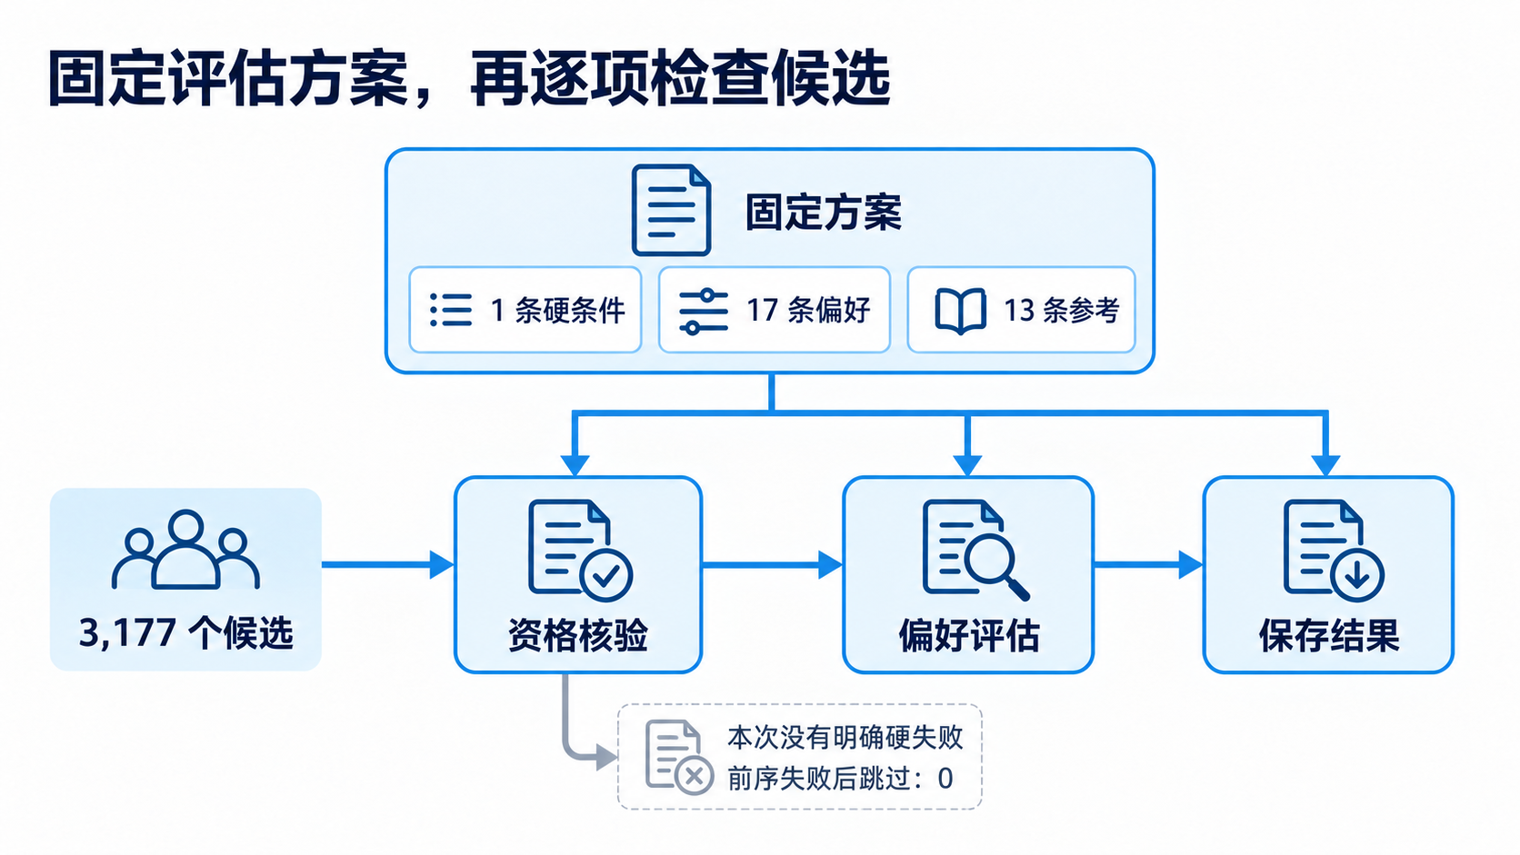
Notes:
在候选评估开始前，系统保存本次采用的标准版本、证据范围和比较方法。固定方案中有一条硬条件、17 条偏好和 13 条参考项。候选随后按照这一方案接受检查，产生可回查的评估记录。
本次选择逐层模式：如果出现明确硬失败，就跳过该候选后续昂贵评估，并记录跳过原因。实际结果中没有明确硬失败，所以因前序失败而跳过的数量为零。3,177 个候选与 31 个评估项对应 98,487 个记录单元；记录齐全包含未知状态，并不表示每项都已经获得证据。
---
注意点：
- 本次规则为 rules@v2；这类内部版本名按需要口头补充。
- 不把逐层筛选示意画成实际淘汰了 3,167 个候选。

Slide 25
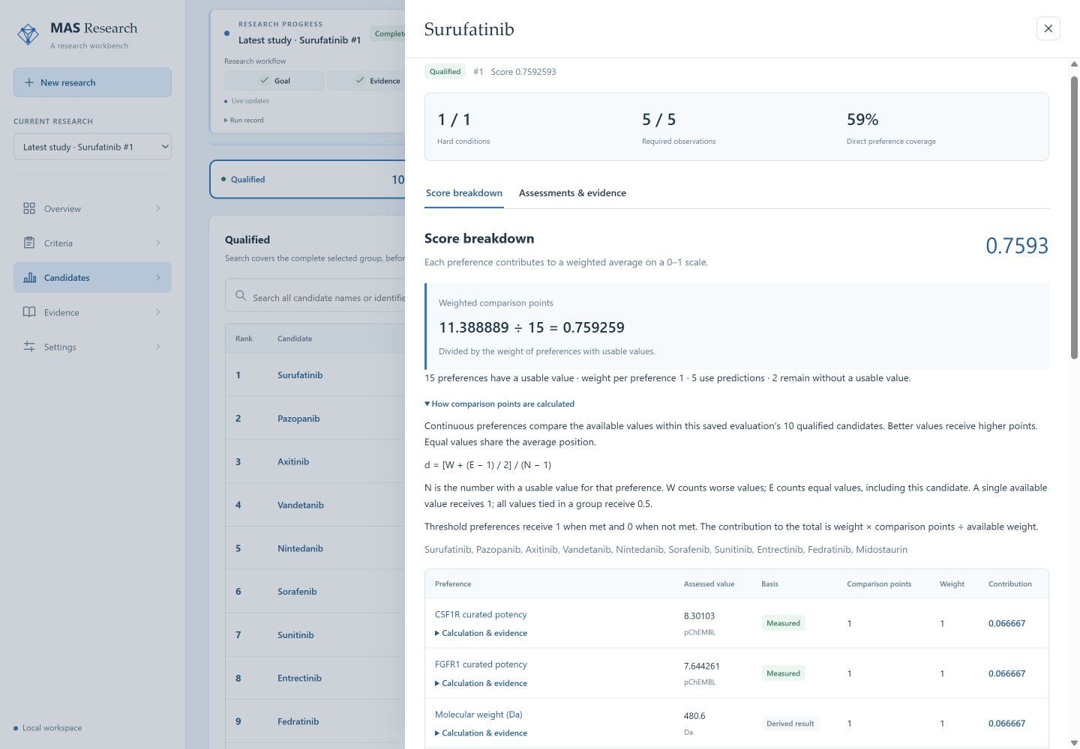
Surufatinib 的口服条件通过，五靶点证据齐全
口服给药有直接记录
“In both cohorts, surufatinib was administered orally
at 250 mg once daily.”
五靶点直接证据齐全，满足本次任务要求
给药记录来源：10.1080/07853890.2026.2698360，sec2.3.p1；本任务未设统一效力硬阈值。
Notes:
Surufatinib 的候选详情先展示资格依据。口服硬条件有明确的人类给药记录支持，原文报告受试者口服接受 surufatinib。因此这一项通过，硬条件覆盖为一项中的一项。
五个必需靶点也都有直接效力记录，任务要求覆盖为五项中的五项。这里要求的是直接证据齐全，本次任务没有额外规定所有靶点必须超过同一个效力截点。资格检查通过后，系统还要核对支持偏好排名的直接证据覆盖，这一点在首次结果中暴露过问题。
---
注意点：
- 口服来源 DOI：10.1080/07853890.2026.2698360，位置 sec2.3.p1。
- 原文：“In both cohorts, surufatinib was administered orally at 250 mg once daily.” 仅说明所引用研究的给药记录，不作剂量建议。

Slide 26
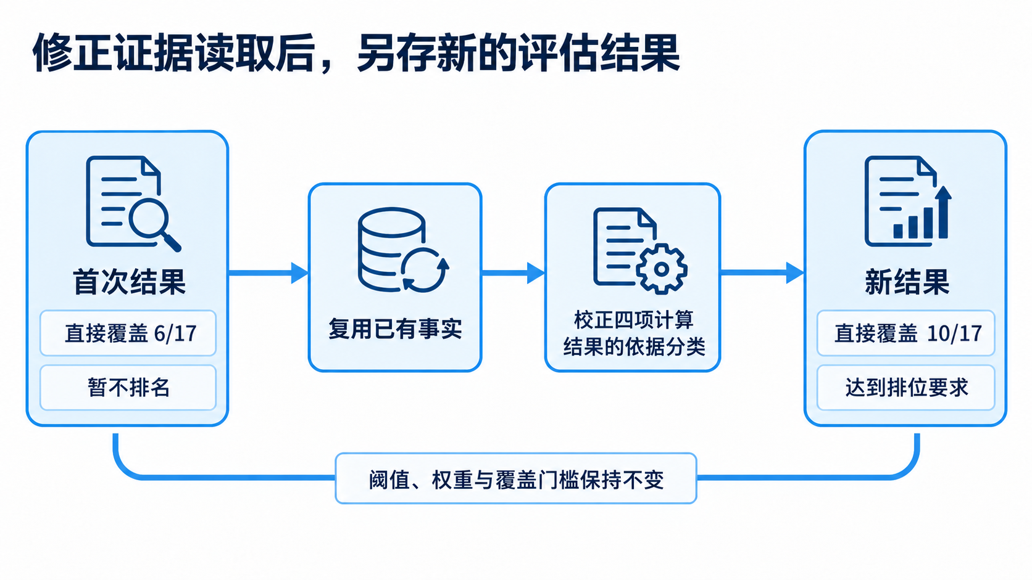
Notes:
首次保存结果时，Surufatinib 的直接偏好证据只有六项，共 17 项适用偏好，低于本次 50% 的排位门槛，所以暂时没有名次。检查发现一部分已有事实没有被正确复用，另外四项确定性结构描述符的依据被归入了预测。
修正读取与分类后，系统另存结果，17 项适用偏好中有 10 项获得直接依据，覆盖为 10/17。阈值、权重和覆盖门槛没有因此放宽。随着可用证据变化，合格比较集合也重新确定，分位数按新的合格集合计算。下面展开最后的得分。
---
注意点：
- 口述直接覆盖统一说“17 项中有 10 项”，避免把分母讲成 10。
- 保留首次未排名的事实；不把读取修正讲成新增临床实验。

Slide 27
展开 Score，逐项解释 0.7593 的来源
五靶点 0.30370
结构计算 0.21852
模型预测 0.23704
15 项有可用值，权重均为 1；直接偏好覆盖为 10/17，预测不计入其分子。
Notes:
点击 Score 可以查看每项采用的数值、依据类型、比较分、权重和最终贡献。17 条偏好中，这次有 15 条取得可用值，权重都是一。比较分合计 11.388889，除以可用权重之和 15，得到约 0.759259。
五个靶点、五项结构计算和五项预测分别贡献约 0.30370、0.21852 和 0.23704。连续偏好在合格且有值的候选中比较，等值共享平均位置。例如 BRENK 的十个候选中两个更差、八个并列，比较分为 0.6111。直接覆盖另算 10/17，预测不增加这个分子；F% 和 Tmax 两项继续缺失。
---
注意点：
- BRENK：d = [2 + (8−1)/2] / 9 = 0.611111；总分贡献为 d/15。
- 完整原始精度保存在评分数据中，正文显示舍入值。

Slide 28
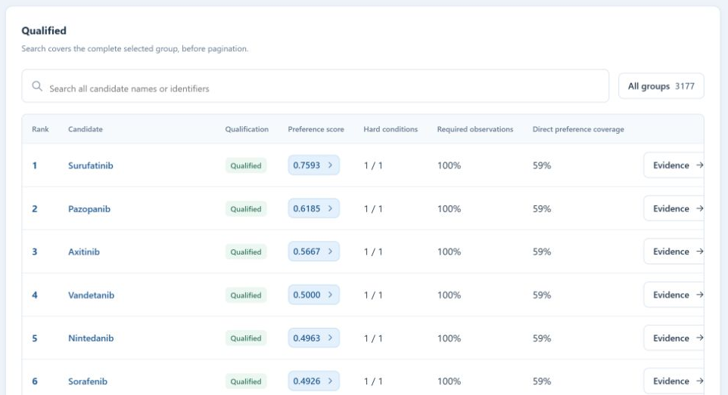
Surufatinib 在 10 个合格候选中排名第一
合格榜局部。完整库 3,177：合格 10，待补证据 3,167，淘汰 0，未评估 0。
Notes:
完整候选库有 3,177 项。最终十项满足资格并达到排位要求，Surufatinib 在这个集合中排名第一。截图中的合格榜列出当前固定方案下的顺序，Score 可以进入评分细则，Evidence 可以继续查看依据。
其余 3,167 项处于待补证据状态，明确淘汰和未评估数量都是零。这个分区对解释结果很重要：没有进入主榜可能因为证据不足。研究者应当同时看名次、资格与覆盖率，再决定下一步补充哪些材料或优先验证哪些候选。
---
注意点：
- 名次范围为 10 个合格候选，不说“在 3,177 个充分评估的合格药物中第一”。
- 前三名：Surufatinib、Pazopanib、Axitinib。

Slide 29
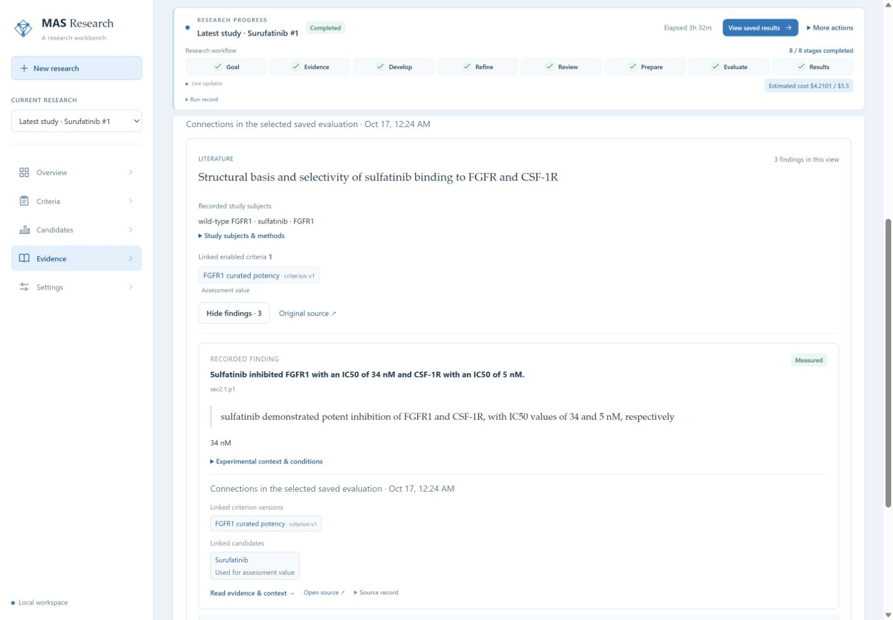
从 FGFR1 得分回到文献与原始观测
34 nM → 7.4685
四条观测中位数 → 7.6443
FGFR1 观测：7.2800、7.4685、7.82、7.82；原文 DOI 10.1038/s42004-023-01084-0。
Notes:
以 FGFR1 为例，研究者可以从候选评估进入关联证据，先看到文献，再展开其具体发现。原文报告的 IC50 是 34 nM，换算为 pChEMBL 约 7.4685。这一条来源值并不直接等于最后用于比较的汇总值。
本次标准还采用另外三条直接记录，分别约为 7.2800、7.82 和 7.82。四个值排序后取中位数，得到 7.6443。界面保留来源位置和实验条件，便于研究者检查这些观测是否适合一起使用，以及将来是否需要按实验条件拆开分析。
---
注意点：
- DOI：10.1038/s42004-023-01084-0，位置 sec2.1.p1。
- 同一句引文还包含 CSF1R 5 nM；不能把该值算作 FGFR1。
- 换算：−log10(34×10⁻⁹)；中位数为 (7.468521082957745+7.82)/2。

Slide 30
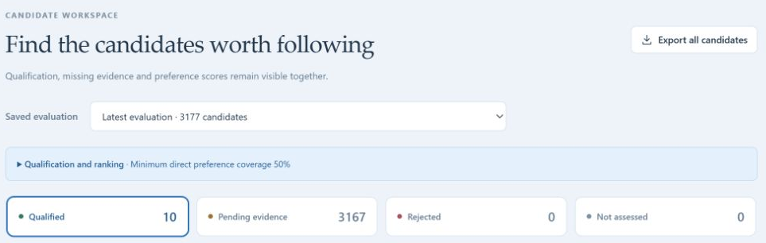
导出完整候选结果与对应依据
CSV：完整 3,177 行
JSON：完整结果
历史：标准与来源
按钮导出 CSV；完整 JSON、标准演化及来源记录随本次结果一起交付。
Notes:
结果核对后，可以在候选页选择保存的评估，再导出全部候选。导出的是完整 3,177 行，包含合格、待补证据等状态，范围不会因为当前页面只展示主榜而缩小。
交付材料还包括完整 JSON、任务范围、标准演化和对应来源记录。CSV 适合筛选和比较，JSON 保留更完整的结构，标准历史则回答提议如何变成最后的判断项。它们与界面绑定同一次保存结果，研究者离开工作台后仍然可以复核和继续分析。
---
注意点：
- 当前 UI 的按钮导出 CSV；完整 JSON 和历史文件是本次配套交付材料，不把全部文件描述为同一个按钮下载。
- 保存结果目录：fresh_browser_2026-10-16/results-snapshot2。

Slide 31
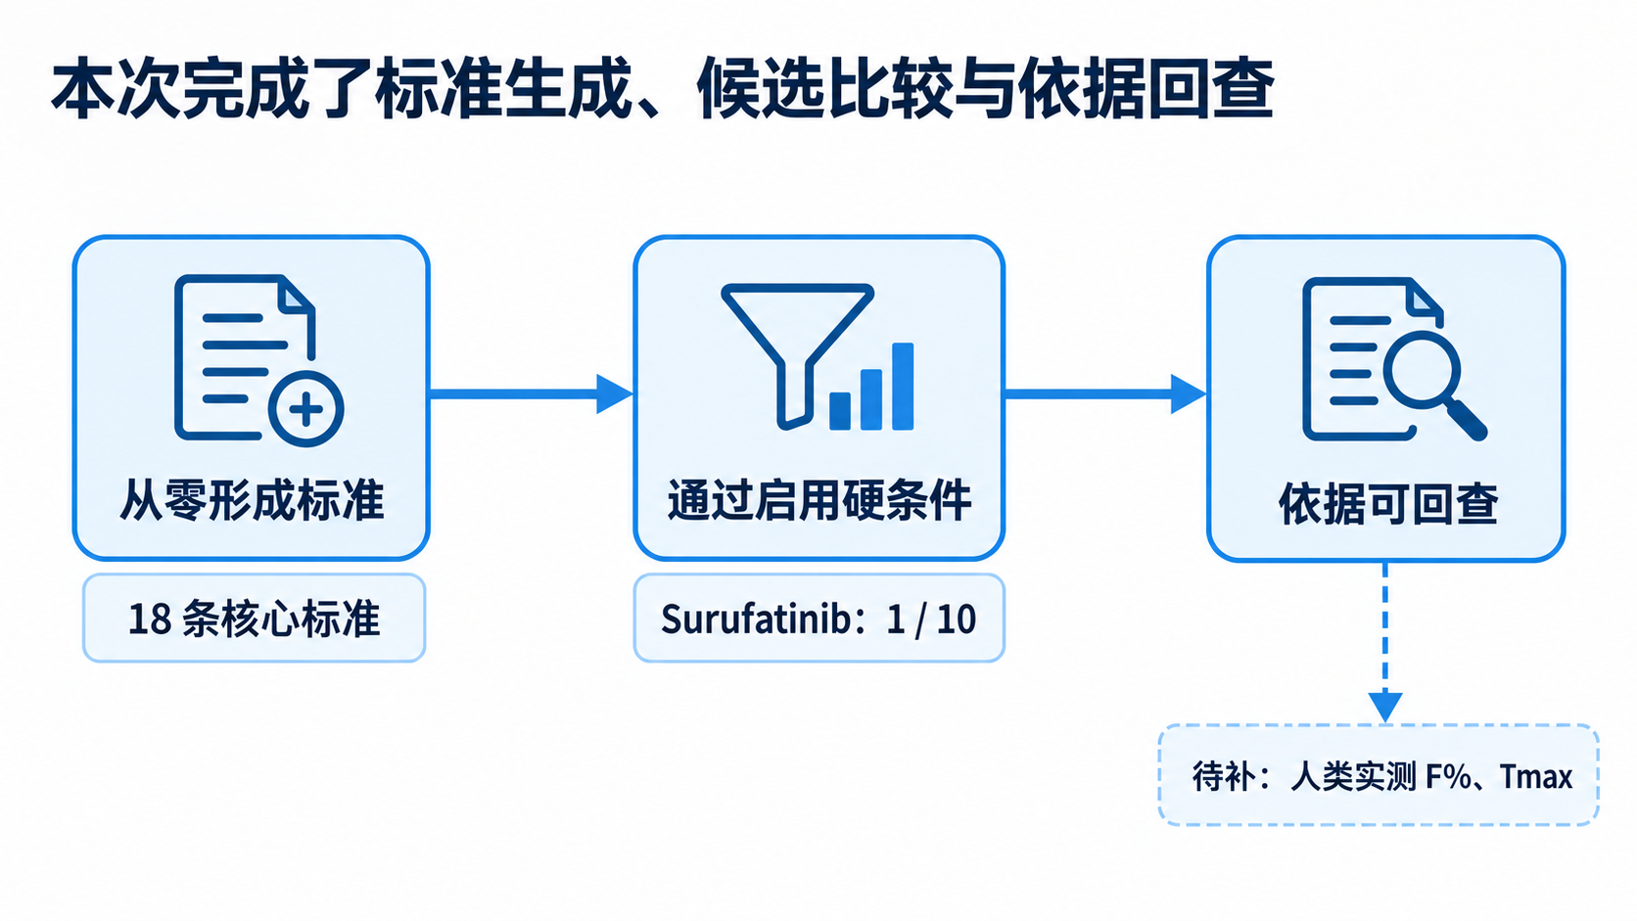
Notes:
回到完整流程，这次研究从空标准集展开，经过多轮审查和提炼，得到 18 条核心决定。Surufatinib 通过启用的口服硬条件，五靶点直接证据齐全，最终在十个合格候选中排名第一。每项分数还能继续回到标准和原始观测。
当前结果提供了研究优先顺序，同时留下明确的下一步问题。例如，人类实测口服 F% 和 Tmax 仍然缺失，部分参考观测也需要进一步明确解释。后续补充这些材料后，应检查它们对资格和排序的影响。最后说明如何把同样的流程用于自己的候选。
---
注意点：
- 全面研究中 Surufatinib 为第 4；其冻结标准不同，不能把两次得分直接作为同一量尺的改善。
- 名次是当前证据与方案下的结果，不等同于临床效果结论。

Slide 32
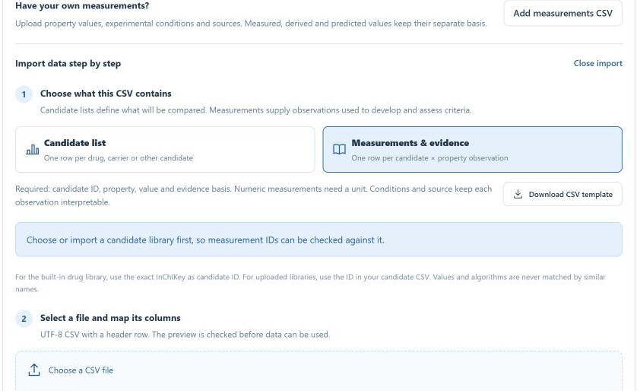
换成自己的候选和证据，沿用研究流程
候选名单
定义这次比较谁
测量与证据
身份、性质、数值
单位、条件、来源
新研究
重新形成标准
再筛选与排序
药物、载体或其他对象需要匹配相应数据与工具；载体为应用示意。
Notes:
再次使用时，研究者可以替换目标、对象类型和候选名单，并通过 CSV 上传已有测量。候选名单负责定义比较范围；测量文件提供候选身份、性质、数值、单位、实验条件和来源。
假如研究对象变成载体，任务可以围绕粒径、递送效率或细胞活率展开，工具也需要匹配这一领域。后续仍然经过标准形成、审查、资格判断、排序和依据核对。通用流程保留了研究的组织方式，具体的科学判断则由新任务和新证据重新建立。
---
注意点：
- 载体为应用示意；本次没有另外运行载体研究。
- 实际 CSV 字段和类型见 workbench_usability_2026-10-16/CSV_GUIDE.md。

Slide 33
评分明细：靶点、结构性质与缺项
偏好 | 采用值 | 依据 | 比较分 | 总分贡献
CSF1R | 8.301 | 实测 | 1.0000 | 0.06667
VEGFR1 | 8.85 | 实测 | 0.8889 | 0.05926
VEGFR2 | 7.68 | 实测 | 0.7778 | 0.05185
VEGFR3 | 9 | 实测 | 0.8889 | 0.05926
FGFR1 | 7.6443 | 实测 | 1.0000 | 0.06667
分子量 ≤ 500 Da | 480.6 | 计算 | 1.0000 | 0.06667
logP（RDKit） | 3.7832 | 计算 | 0.6667 | 0.04444
人类实测口服 F% | 缺失 | 缺失 | — | —
人类实测 Tmax | 缺失 | 缺失 | — | —
靶点单位 pChEMBL；分子量单位 Da。每项权重 1；15 项平均，直接覆盖 10/17。
Notes:
这一页供需要逐项核对时使用。五个靶点采用本次汇总后的 pChEMBL；分子量按 500 Da 阈值偏好计算，RDKit logP 采用本次固定的连续偏好。每项都列出采用值、依据、比较分和对总分的贡献。
F% 和 Tmax 保留为空缺，没有补零，也没有通过预测替代为直接测量。它们仍然进入直接证据覆盖的分母。完整精度保存在随附的 CSV 和 JSON 中。
---
注意点：
- 各项权重均为 1；可用值项的总分贡献为比较分除以 15。
- 不需要在正常汇报中逐行念出，按提问展开。

Slide 34
评分明细：结构警示与预测参考
偏好 | 采用值 | 依据 | 比较分 | 总分贡献
血脑屏障穿透概率 | 0.5975 | 预测 | 0.4444 | 0.02963
BRENK 警示计数 | 0 | 计算 | 0.6111 | 0.04074
CYP1A2 抑制概率 | 0.3827 | 预测 | 0.5556 | 0.03704
CYP2C19 抑制概率 | 0.1404 | 预测 | 0.7778 | 0.05185
CYP2C9 抑制概率 | 0.0999 | 预测 | 0.7778 | 0.05185
CYP2C9 底物概率 | 0.1821 | 预测 | 1.0000 | 0.06667
NIH 警示计数 | 0 | 计算 | 0.5000 | 0.03333
PAINS 警示计数 | 0 | 计算 | 0.5000 | 0.03333
每项权重 1；15 项可用值进入得分平均。直接证据覆盖另算 10/17。
Notes:
这里列出剩余的结构警示和预测项。BRENK、NIH、PAINS 是确定性结构计算，在本次记录中归为 derived；血脑屏障与 CYP 相关概率来自模型预测，贡献偏好分数但不增加直接证据覆盖。
连续偏好的比较分依赖本次合格且有值的比较集合。NIH 和 PAINS 在这十个候选中都为零，因此比较分为 0.5。把这些依据和比较范围一并展示，研究者才可以判断最后的排序对哪些偏好或预测最敏感。
---
注意点：
- 历史属性名称中的 Predicted 不覆盖实际 determination_basis，展示依据采用保存结果的 measured / derived / predicted。
- 两页附录合计 17 项；15 项计入总分，10 项计入直接覆盖分子。

